Slide 1

推理引擎 - 模型转换与优化
架构与流程
ZOMI

Slide 2
Talk Overview
推理系统介绍
推理系统架构
推理引擎架构
模型小型化
CNN小型化结构
Transform小型化结构
离线优化压缩
低比特量化
模型剪枝
知识蒸馏
模型转换与优化
架构与流程
模型格式转换
模型离线优化
Runtime与在线优化
动态batch
bin Packing
多副本并行

Slide 3
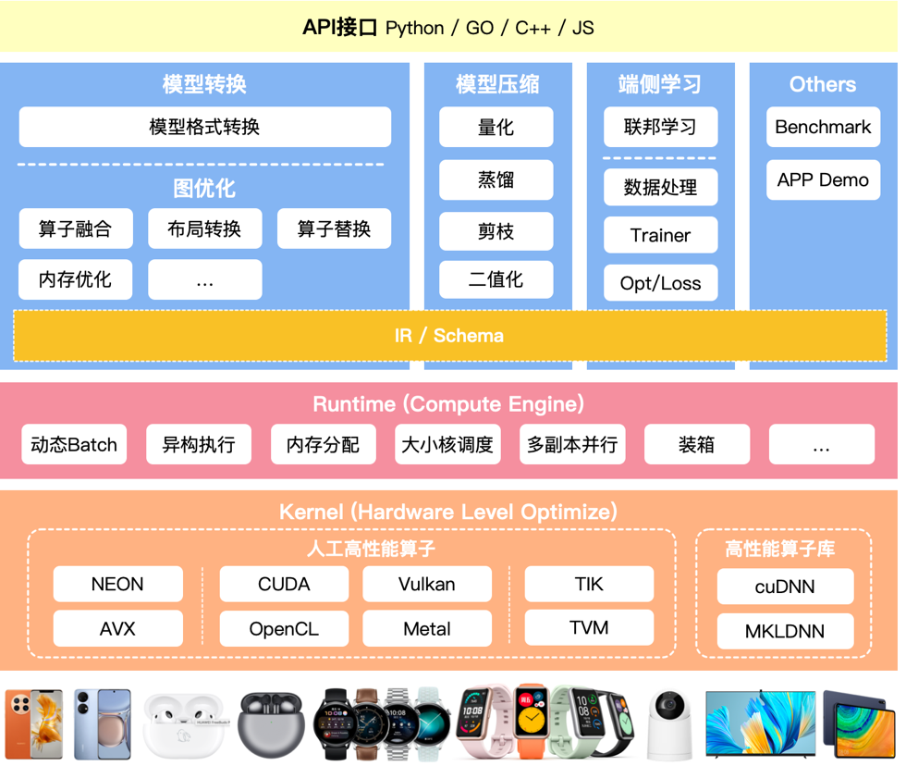
推理引擎架构

Slide 4
推理引擎架构
模型转换工具
模型格式转换
计算图优化

Slide 5
转换模块
挑战与目标

Slide 6
Converter Challenge 转换模块挑战
AI 模型本身包含众多算子，推理引擎需要用有限算子实现不同框架 AI 模型所需要的算子。
支持不同框架 Tensorflow、PyTorch、MindSpore、ONNX 等主流模型文件格式。
支持 CNN / RNN / GAN / Transformer 等主流网络结构。
支持多输入多输出，任意维度输入输出，支持动态输入，支持带控制流的模型。

Slide 7
Converter Challenge 转换模块挑战
AI 模型本身包含众多算子：
不同 AI 训练框架的算子重合度高，但不完全一样
推理引擎需要用有限算子实现不同框架 AI 模型所需要的算子
框架 | 导出方式 | 导出成功率 | 算子数（不完全统计） | 冗余度
Caffe | Caffe | 高 | 52 | 低
Tensorflow | 1.X | 高 | 1566 | 高
 | Tflite | 中 | 141 | 低
Pytorch | Self | 中 | 1200+ | 高
 | Onnx | 中 | 165 | 低
 | TorchScripts | 高 | 566 | 高

Slide 8




Converter Challenge 转换模块挑战
AI 模型本身包含众多算子，推理引擎需要用有限算子实现不同 AI 框架所需要的算子。
支持不同框架 Tensorflow、PyTorch、MindSpore、ONNX 等主流模型文件格式。
AI 训练框架随版本变迁会有不同的导出格式
AI 训练框架随版本变迁有大量的算子新增与修改

Slide 9
Converter Challenge 转换模块挑战
AI 模型本身包含众多算子，推理引擎需要用有限算子实现不同 AI 框架所需要的算子。
支持不同框架 Tensorflow、PyTorch、MindSpore、ONNX 等主流模型文件格式。
支持 CNN / RNN / GAN / Transformer 等主流网络结构。
支持多输入多输出，任意维度输入输出，支持动态输入，支持带控制流的模型。
拥有自己的算子定义和格式
对接不同AI框架的算子层

Slide 10
Converter Challenge 转换模块挑战
AI 模型本身包含众多算子，推理引擎需要用有限算子实现不同 AI 框架所需要的算子。
支持不同框架 Tensorflow、PyTorch、MindSpore、ONNX 等主流模型文件格式。
支持 CNN / RNN / GAN / Transformer 等主流网络结构。
支持多输入多输出，任意维度输入输出，支持动态输入，支持带控制流的模型。
自定义计算图IR
对接不同AI框架及其版本

Slide 11
Converter Challenge 转换模块挑战
AI 模型本身包含众多算子，推理引擎需要用有限算子实现不同 AI 框架所需要的算子。
支持不同框架 Tensorflow、PyTorch、MindSpore、ONNX 等主流模型文件格式。
支持 CNN / RNN / GAN / Transformer 等主流网络结构。
支持多输入多输出，任意维度输入输出，支持动态输入，支持带控制流的模型。
丰富Demo和Benchmark
提供主流模型性能和功能基准

Slide 12
Converter Challenge 转换模块挑战
AI 模型本身包含众多算子，推理引擎需要用有限算子实现不同 AI 框架所需要的算子。
支持不同框架 Tensorflow、PyTorch、MindSpore、ONNX 等主流模型文件格式。
支持 CNN / RNN / GAN / Transformer 等主流网络结构。
支持多输入多输出，任意维度输入输出，支持动态输入，支持带控制流的模型。
支持可扩展性和AI特性
对不同任务、大量集成测试验证

Slide 13
优化模块
挑战与目标

Slide 14
Optimizer Challenge 优化模块挑战
结构冗余：深度学习网络模型结构中的无效计算节点、重复的计算子图、相同的结构模块，可以在保留相同计算图语义情况下无损去除的冗余类型；
精度冗余：推理引擎数据单元是张量，一般为FP32浮点数，FP32表示的特征范围在某些场景存在冗余，可压缩到 FP16/INT8 甚至更低；数据中可能存大量0或者重复数据。
算法冗余：算子或者Kernel层面的实现算法本身存在计算冗余，比如均值模糊的滑窗与拉普拉斯的滑窗实现方式相同。
读写冗余：在一些计算场景重复读写内存，或者内存访问不连续导致不能充分利用硬件缓存，产生多余的内存传输。

Slide 15
Optimizer Challenge 优化模块挑战
结构冗余：深度学习网络模型结构中的无效计算节点、重复的计算子图、相同的结构模块，可以在保留相同计算图语义情况下无损去除的冗余类型；
精度冗余：推理引擎数据单元是张量，一般为FP32浮点数，FP32表示的特征范围在某些场景存在冗余，可压缩到 FP16/INT8 甚至更低；数据中可能存大量0或者重复数据。
算法冗余：算子或者Kernel层面的实现算法本身存在计算冗余，比如均值模糊的滑窗与拉普拉斯的滑窗实现方式相同。
读写冗余：在一些计算场景重复读写内存，或者内存访问不连续导致不能充分利用硬件缓存，产生多余的内存传输。
计算图优化
算子融合、算子替换、常量折叠

Slide 16
Optimizer Challenge 优化模块挑战
结构冗余：深度学习网络模型结构中的无效计算节点、重复的计算子图、相同的结构模块，可以在保留相同计算图语义情况下无损去除的冗余类型；
精度冗余：推理引擎数据单元是张量，一般为FP32浮点数，FP32表示的特征范围在某些场景存在冗余，可压缩到 FP16/INT8 甚至更低；数据中可能存大量0或者重复数据。
算法冗余：算子或者Kernel层面的实现算法本身存在计算冗余，比如均值模糊的滑窗与拉普拉斯的滑窗实现方式相同。
读写冗余：在一些计算场景重复读写内存，或者内存访问不连续导致不能充分利用硬件缓存，产生多余的内存传输。
模型压缩
低比特量化、剪枝、蒸馏等

Slide 17
Optimizer Challenge 优化模块挑战
结构冗余：深度学习网络模型结构中的无效计算节点、重复的计算子图、相同的结构模块，可以在保留相同计算图语义情况下无损去除的冗余类型；
精度冗余：推理引擎数据单元是张量，一般为FP32浮点数，FP32表示的特征范围在某些场景存在冗余，可压缩到 FP16/INT8 甚至更低；数据中可能存大量0或者重复数据。
算法冗余：算子或者Kernel层面的实现算法本身存在计算冗余，比如均值模糊的滑窗与拉普拉斯的滑窗实现方式相同。
读写冗余：在一些计算场景重复读写内存，或者内存访问不连续导致不能充分利用硬件缓存，产生多余的内存传输。
统一算子/计算图表达
Kernel提升泛化性

Slide 18
Optimizer Challenge 优化模块挑战
结构冗余：深度学习网络模型结构中的无效计算节点、重复的计算子图、相同的结构模块，可以在保留相同计算图语义情况下无损去除的冗余类型；
精度冗余：推理引擎数据单元是张量，一般为FP32浮点数，FP32表示的特征范围在某些场景存在冗余，可压缩到 FP16/INT8 甚至更低；数据中可能存大量0或者重复数据。
算法冗余：算子或者Kernel层面的实现算法本身存在计算冗余，比如均值模糊的滑窗与拉普拉斯的滑窗实现方式相同。
读写冗余：在一些计算场景重复读写内存，或者内存访问不连续导致不能充分利用硬件缓存，产生多余的内存传输。
数据排布优化
内存分配优化

Slide 19
转换与优化
模块架构与流程

Slide 20
推理引擎架构

Slide 21
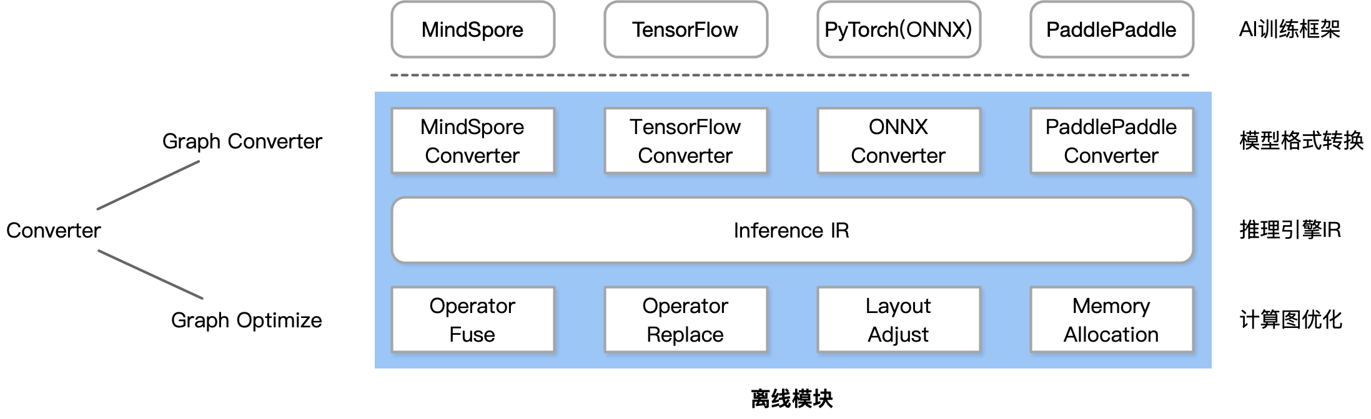
转换模块架构
Converter由Frontends和Graph Optimize构成。前者负责支持不同的AI 训练框架；后者通过算子融合、算子替代、布局调整等方式优化计算图：

Slide 22
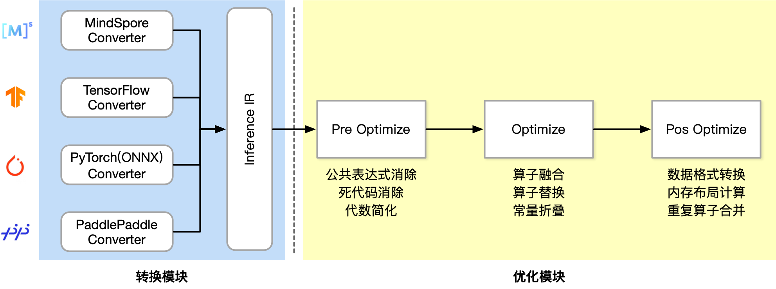
转换模块的工作流程

Slide 23
Notes:
23

